Slide 1
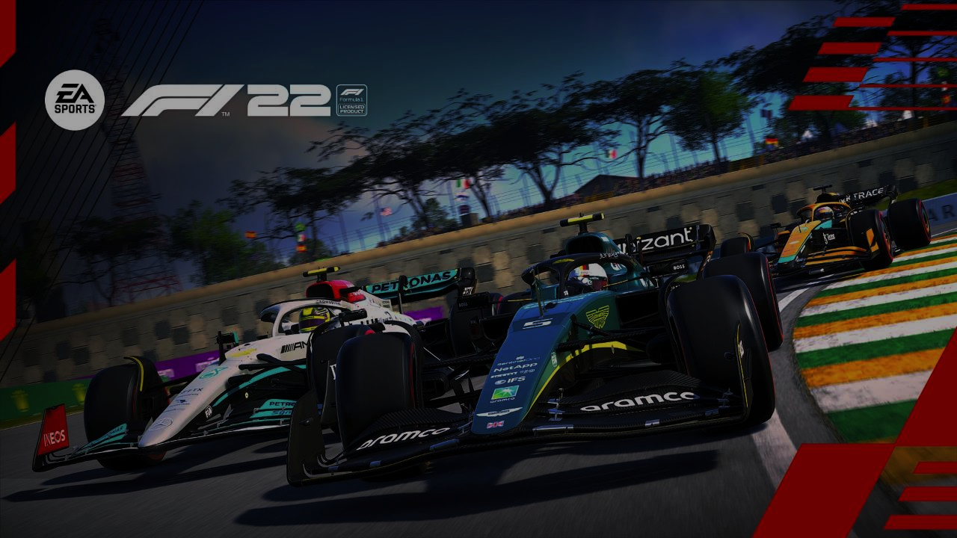
Aplikacja analityczna wspomagająca rozwój wirtualnego kierowcy F1
Autor: Rafał Zakrzewski Promotor: mgr inż. Paweł Kamiński

Slide 2
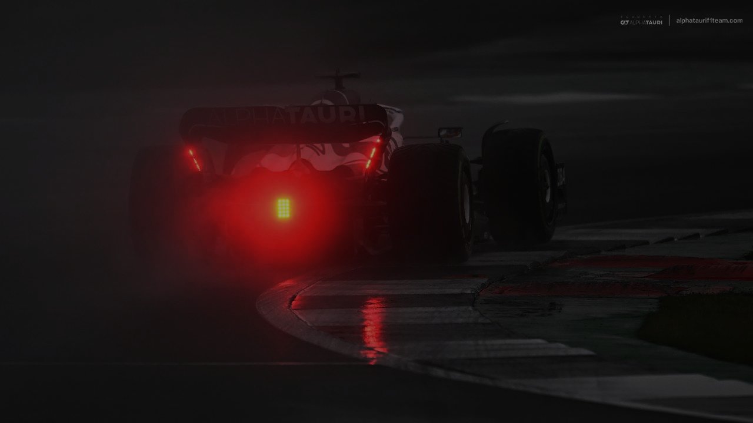
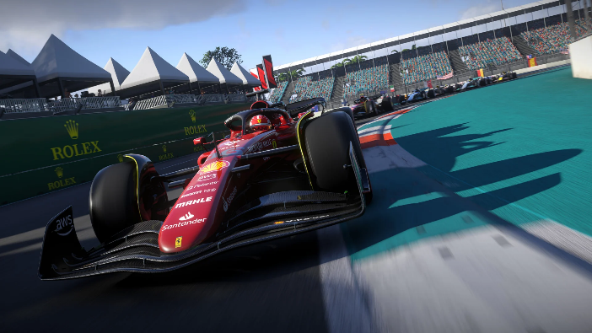
Cel pracy
Celem pracy jest omówienie implementacji przeglądarkowej aplikacji internetowej, która poprzez analizę zgromadzonych danych telemetrycznych wspomoże rozwój wirtualnego kierowcy gry komputerowej „F1 22”.
Rozwiązanie ma oferować łatwy i czytelny dostęp do najbardziej istotnych informacji z sesji kierowcy. Do takich informacji należy: wyświetlanie w czasie rzeczywistym ewentualnych usterek bolidu, aktualnego zużycia i temperatury opon, temperatury hamulców, poziom zużycia systemu ERS.
Zgromadzone dane telemetryczne będą umożliwiały na przeglądanie historii okrążeń i porównywania ich szczegółowych danych, jednocześnie informując użytkownika, gdzie utracił, a gdzie zyskał przewagę czasową oraz co było prawdopodobną przyczyną w przypadku straty.
Użytkownik w aplikacji ma zapewnioną możliwość przeglądania przeróżnych wykresów, które mogą reprezentować na przykład: ile procent gazu/hamulca aplikował, którego biegu używał, bądź z jaką prędkością się poruszał na przestrzeni czasowej wybranego okrążenia sesji kierowcy.

Slide 3
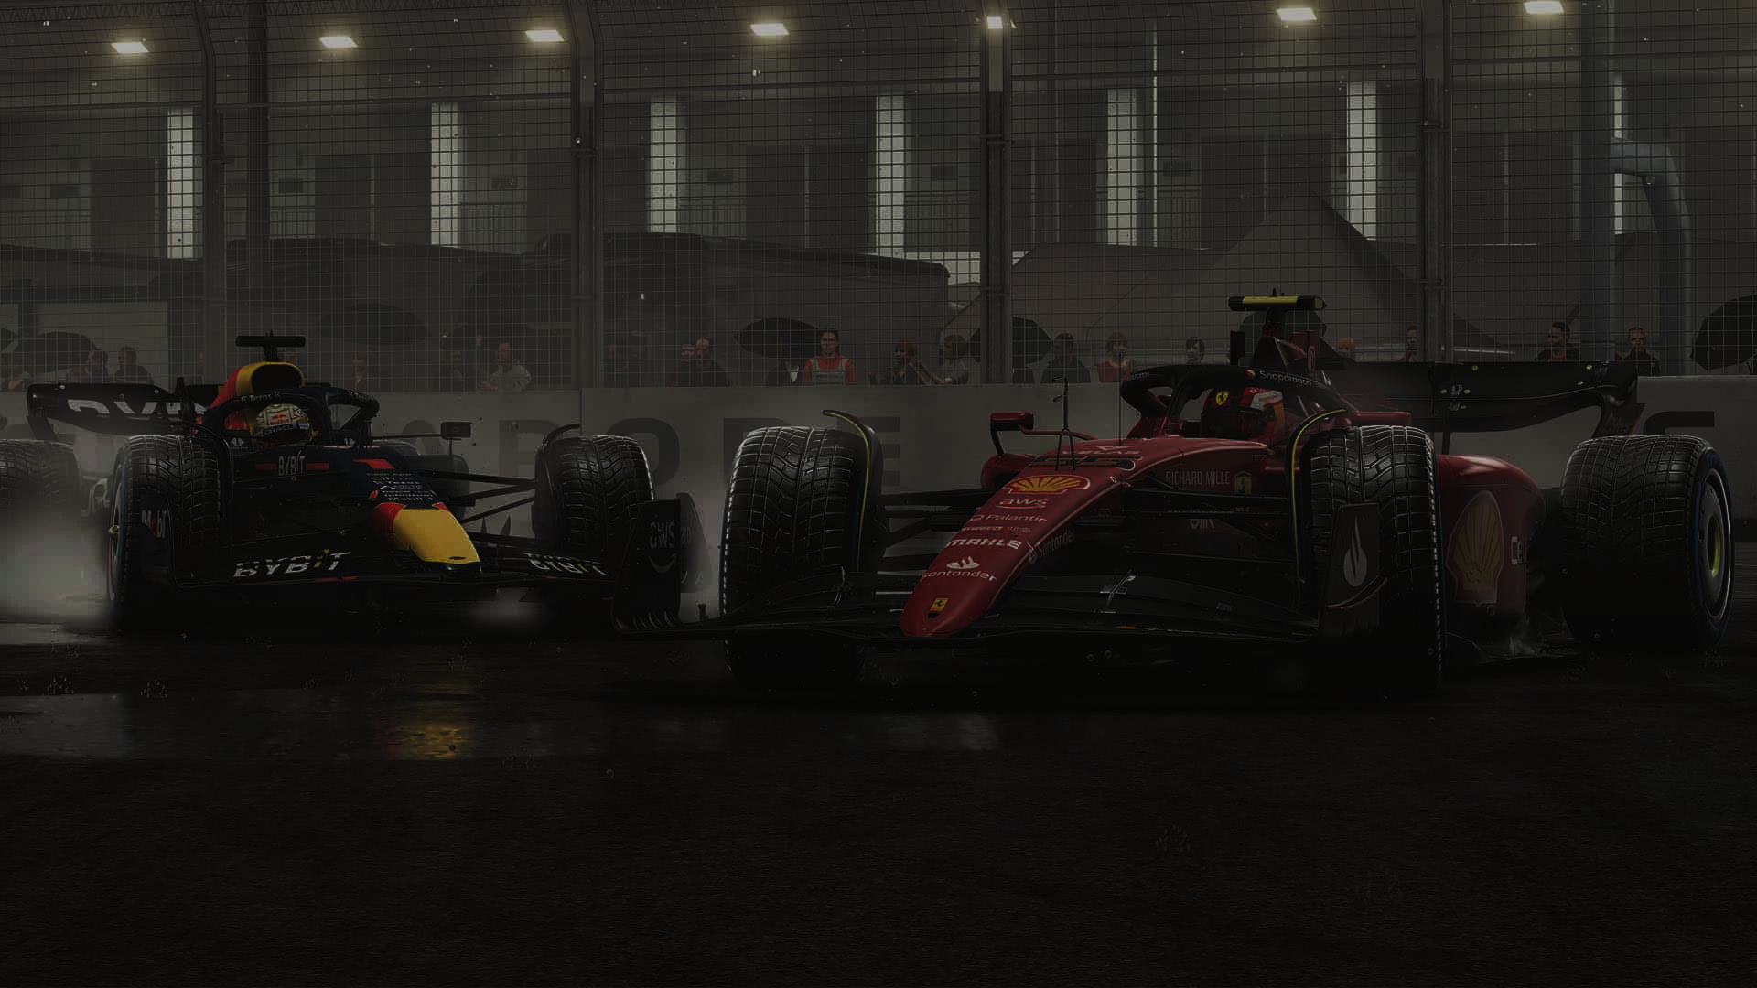
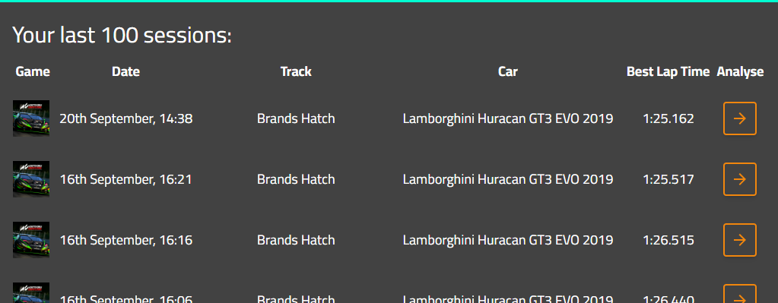
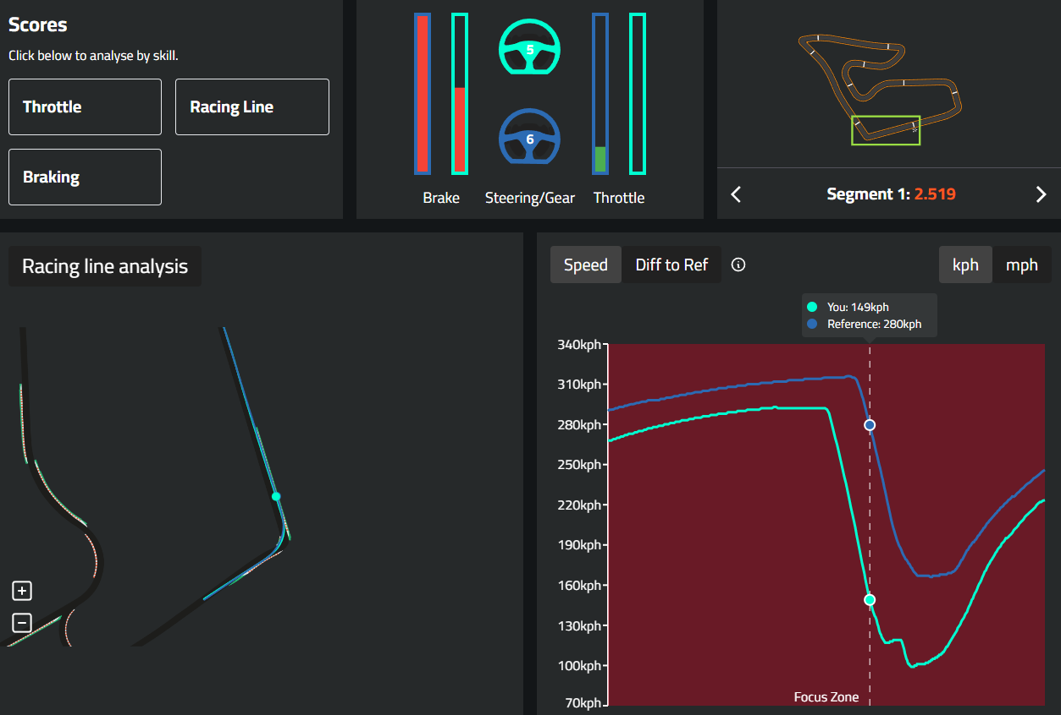
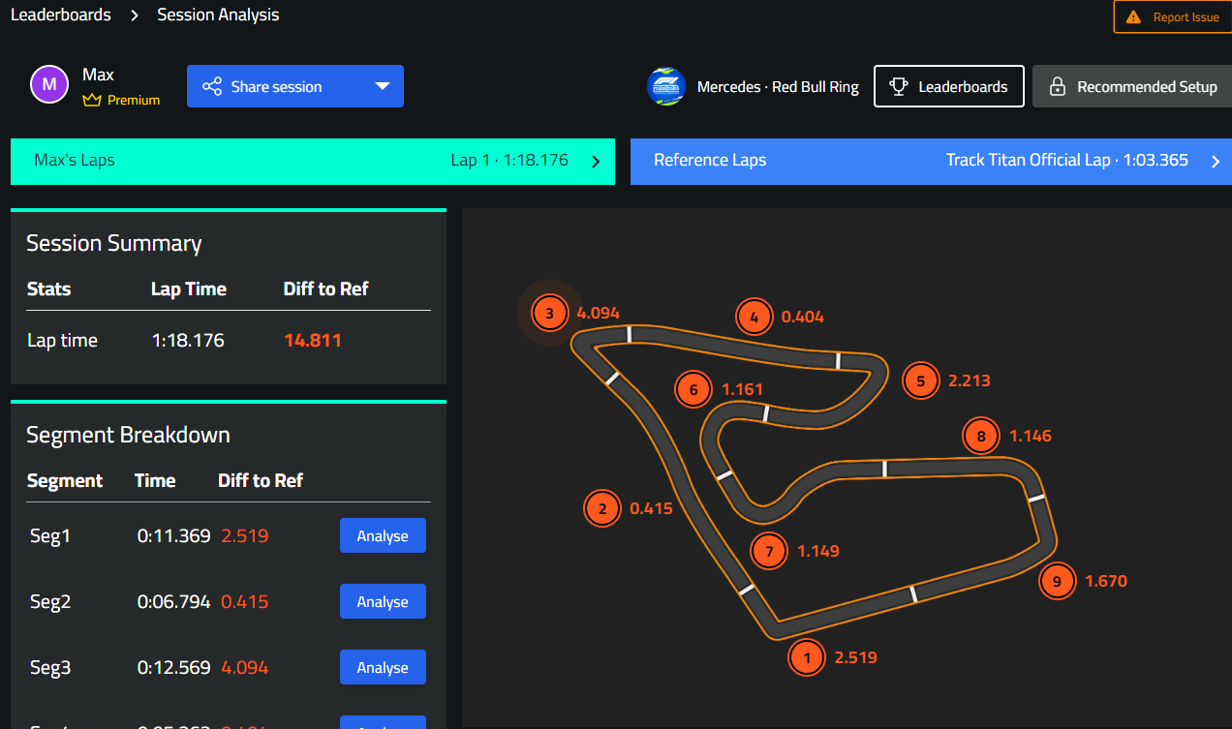
Przegląd istniejących rozwiązań
Aplikacja TrackTitan.io oferuje zapis sesji i porównywania oraz analizowania danych z wybranymi okrążeniami „referencyjnymi”.

Slide 4
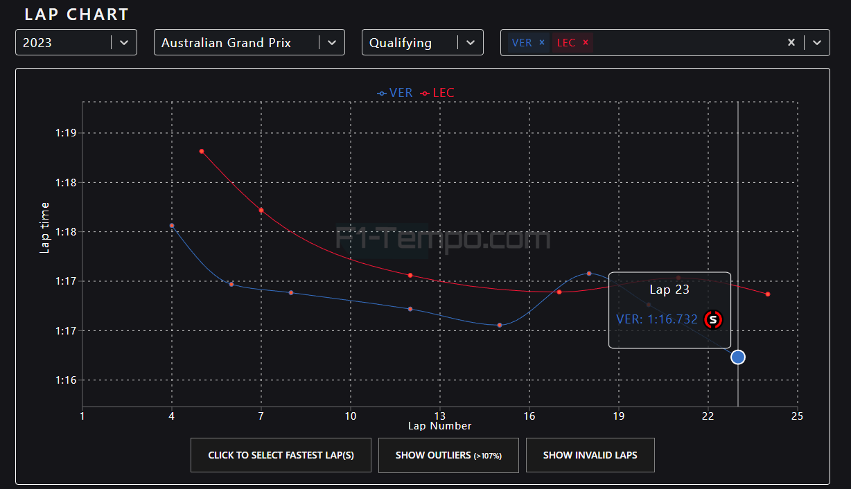
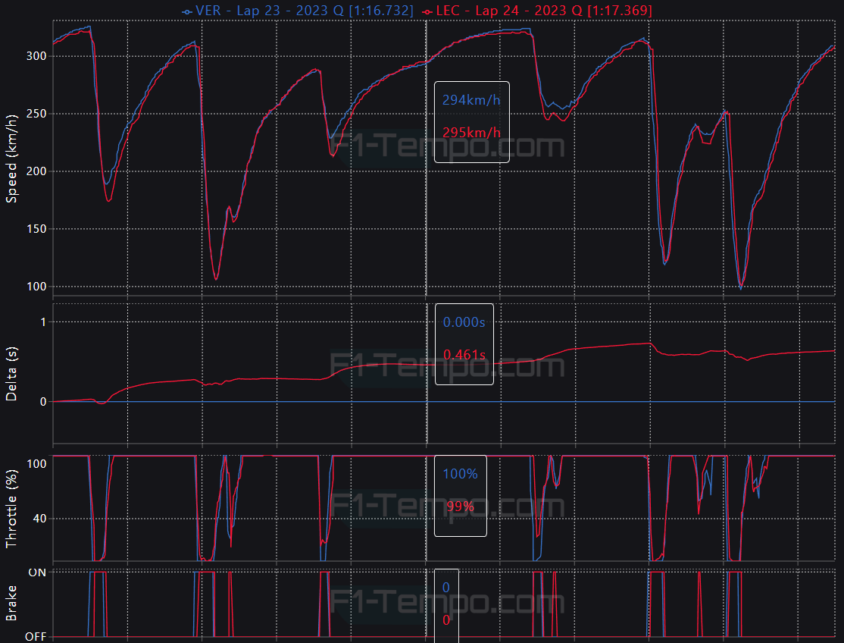
Przegląd istniejących rozwiązań
f1-tempo.com umożliwia na tworzenie wykresów z czasów okrążenia i danych telemetrycznych bolidu.

Slide 5
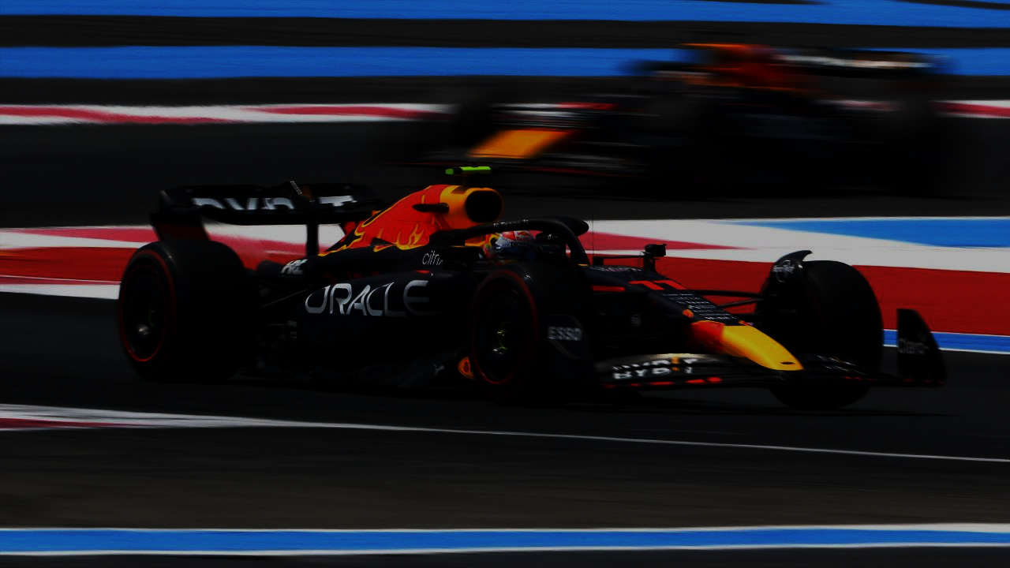




Planowana technologia aplikacji
FrontEnd ReactJS
BackEnd Node.JS
Baza danych MariaDB
Usługa poczty Dovecot & Postfix
socket.io-client react-router-dom react-icons axios
Express.js socket.io binary-parser CryptoJS nodemon mysql-connector
phpmyadmin

Slide 6
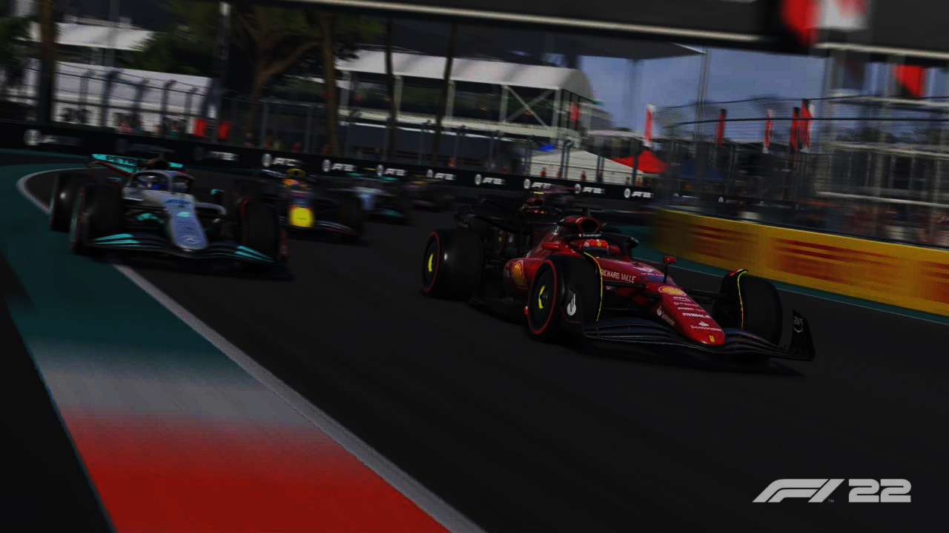
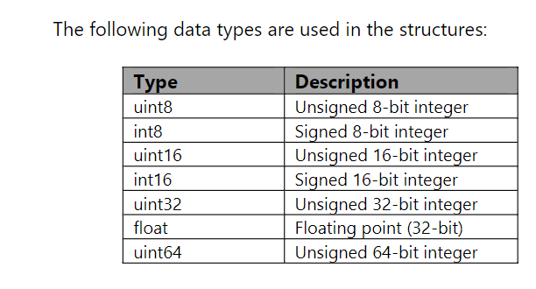
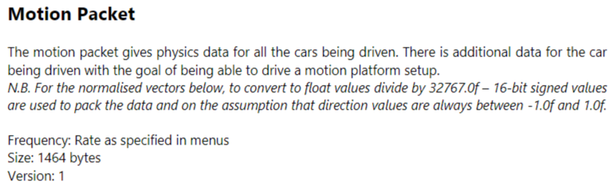
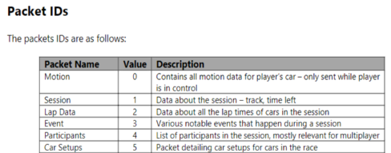
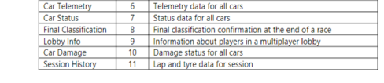

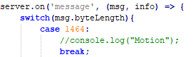
Przegląd wiedzy
Dane telemetryczne wysyłane są przez grę komputerową „F1 22” protokołem UDP w postaci buforu o enkodowaniu „Little Endian”. Wysyłane są one w postaci kilku pakietów, każdy pakiet należy do innej kategorii i reprezentuje inny typ danych telemetrycznych. Każdy typ pakietu posiada swoją stałą długość bufora, która jest unikalna dzięki czemu przy wykorzystaniu dokumentacji telemetrii gry, można w łatwy sposób odróżnić typ odbieranej treści.

Slide 7
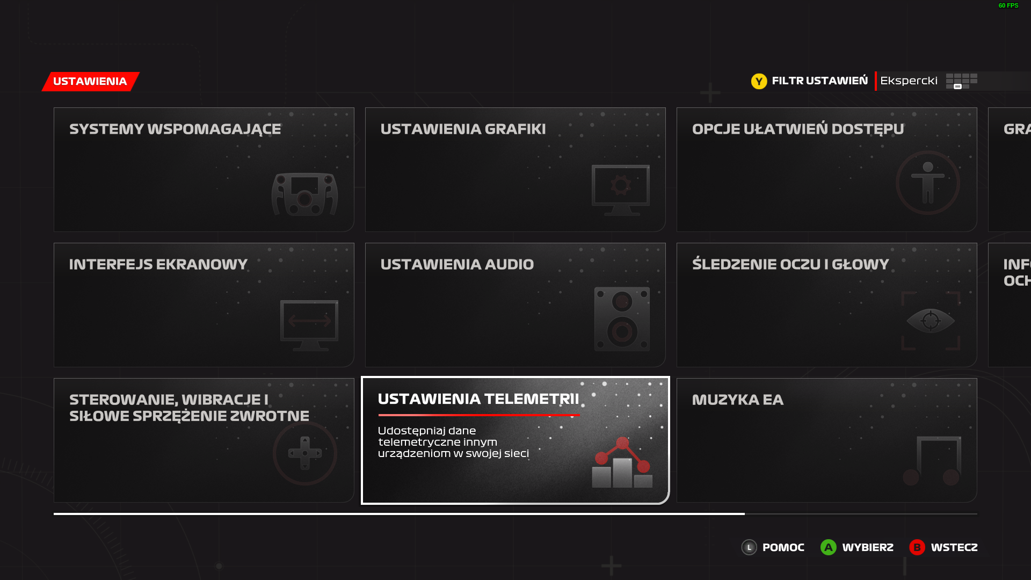
Postęp prac

Slide 8
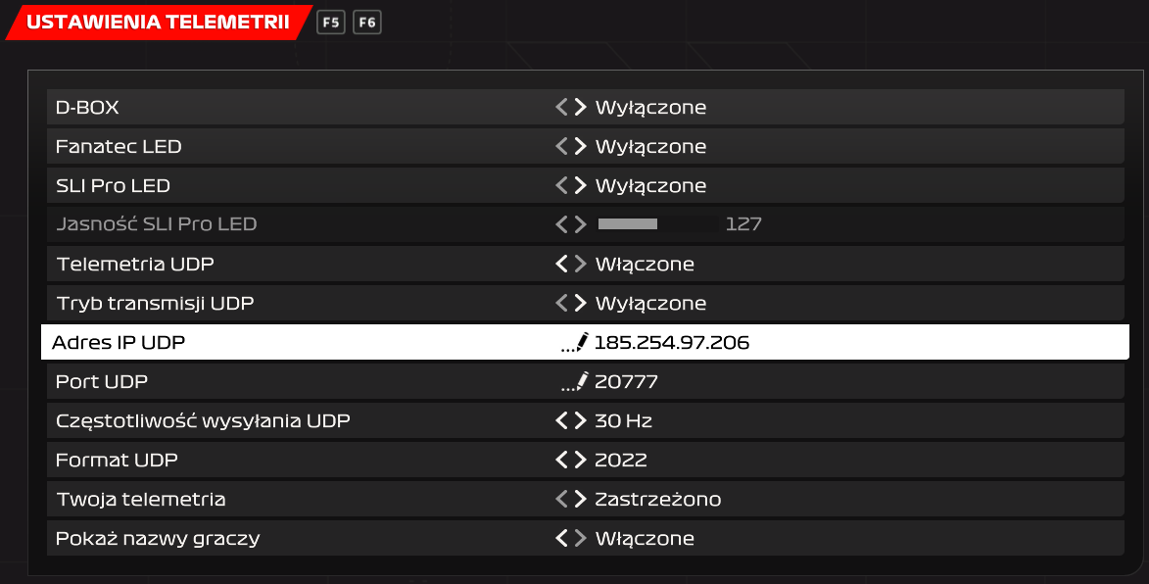
Postęp prac

Slide 9
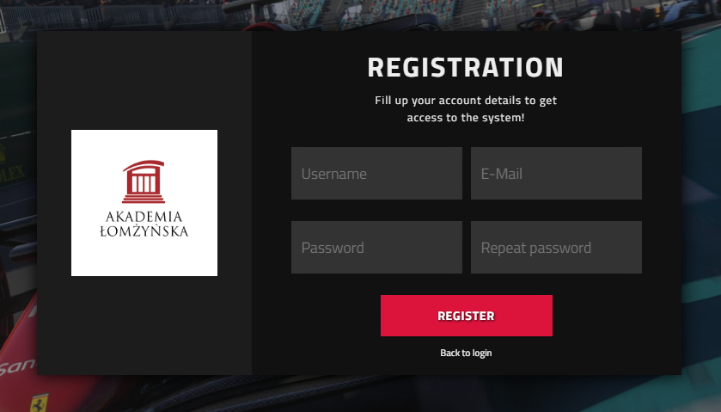
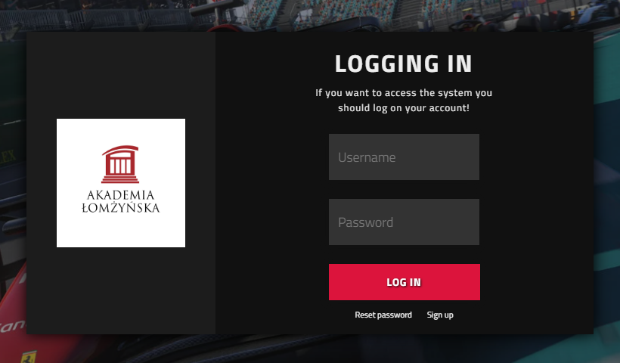
Postęp prac

Slide 10
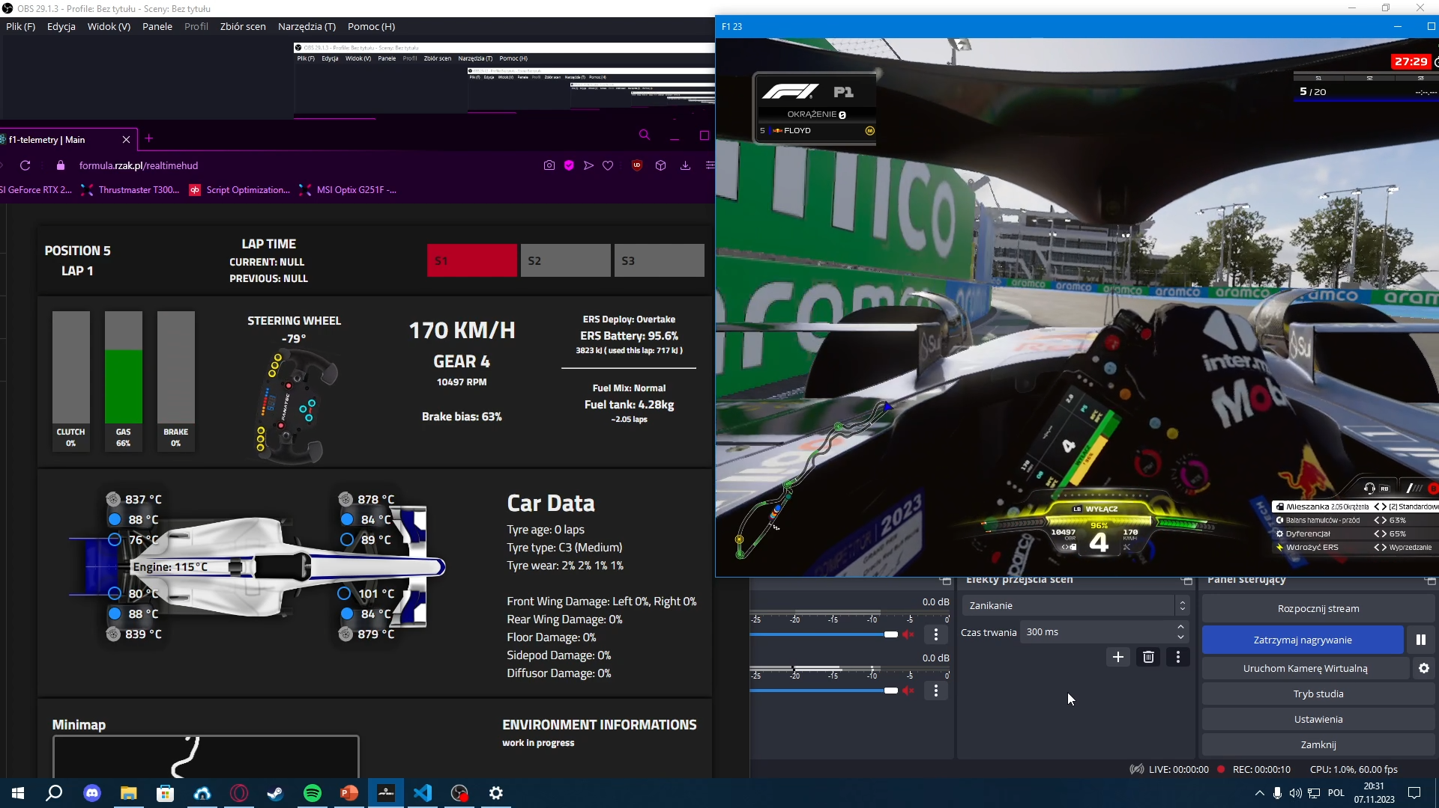
Postęp prac

Slide 11
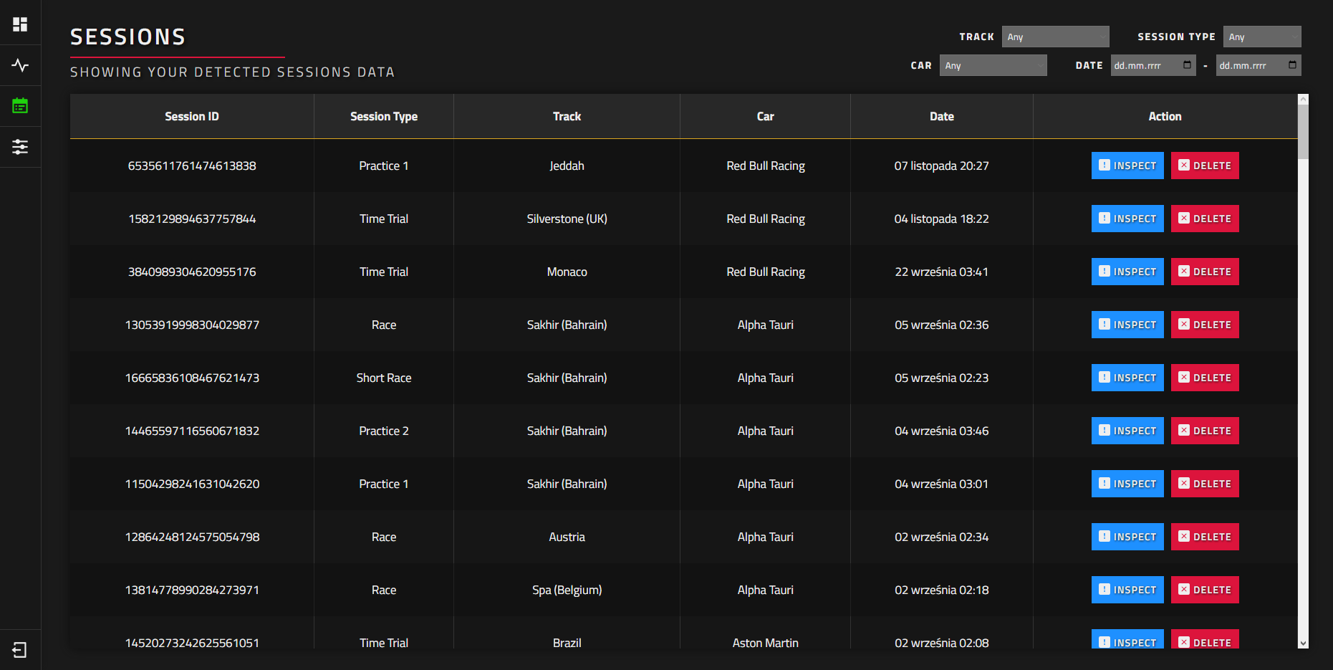
Postęp prac

Slide 12
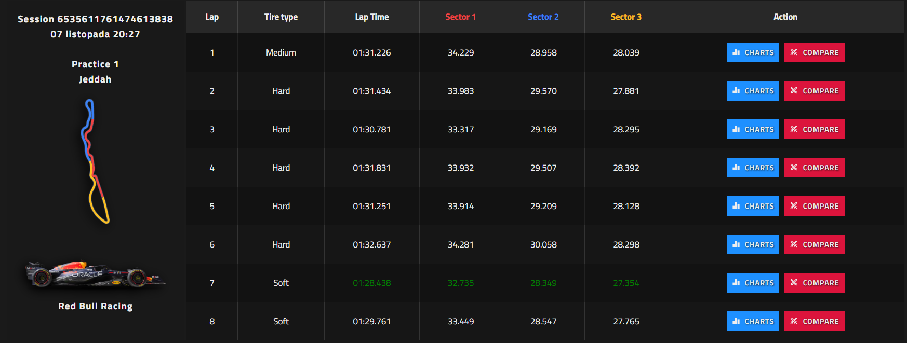
Postęp prac

Slide 13
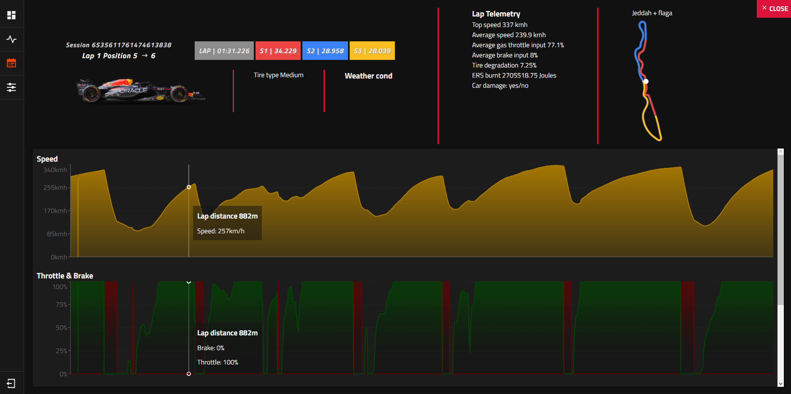
Postęp prac

Slide 14
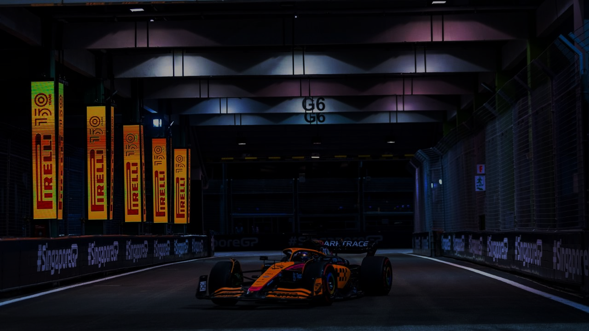
Bibliografia:
1. EA Codemasters Team, Specification for the UDP telemetry output system for F1 22,
https://answers.ea.com/t5/General-Discussion/F1-22-UDP-Specification/tdp/11551274, stan z dnia 24.01.2023
2. Meta Platforms. React – A JavaScript library for building user interfaces, https://reactjs.org, stan z dnia 09.01.2023
3. P. Kamiński, React. Wprowadzenie do programowania, Wydawnictwo Helion, 2021
4. react-icons, SVG react icons of popular icon packs, https://github.com/reacticons/react-icons , stan z dnia 24.01.2023
5. axios, Promise based HTTP client for the browser and node.js , https://axioshttp.com/docs/intro , stan z dnia 24.01.2023
6. OpenJS Foundation, Node.js v17.9.1 documentation, https://nodejs.org/docs/latestv17.x/api/synopsis.html , stan z dnia 24.01.2023
7. OpenJS Foundation, UDP/datagram sockets, https://nodejs.org/docs/latestv17.x/api/dgram.html , stan z dnia 24.01.2023
8. Socket.IO, Bidirectional and low-latency communication for every platform, https://socket.io/docs/v4/ , stan z dnia 24.01.2023
9. keichi, Parser builder for JavaScript, https://github.com/keichi/binary-parser , stan z dnia 24.01.2023
10. ExpressJS, Fast, unopinionated, minimalist web framework for Node.js, https://expressjs.com/en/4x/api.html , stan z dnia 24.01.2023

